Slide 1
グシャの世界史探究授業 インド古典文化とヒンドゥー教②
インド古典文化の黄金期
インド古典文化の黄金期に宗教や文化は
どのように発展したのか？

Slide 2
ここ
資料：『詳説世界史研究』山川出版社

Slide 3
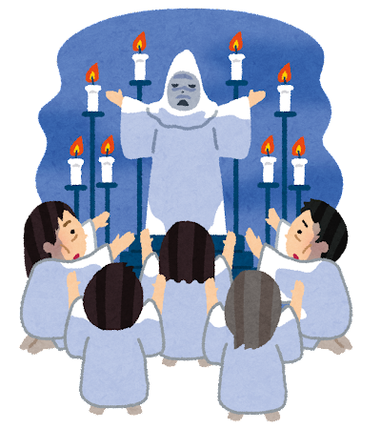
ヒンドゥー教徒にとっての人生の指針
マヌ法典
ヴァルナの規範・バラモンの特権的地位を強調
婚姻や
財産相続など
ヴァルナ制を
厳格に守るのだ!
バラモン

Slide 4
偉大な
バーラタ国
二大叙事詩
『マハーバーラタ』
＝インドの正式国名
二大部族間戦争
バーラタ族
クル族
シヴァ神
化身
ヴィシュヌ神
クリシュナ
ヒンドゥー教の道徳や哲学を伝える

Slide 5
二大叙事詩
『ラーマーヤナ』
誘拐
救出
ラーマ兄弟
魔王
姫
兄のラーマ王子もヴィシュヌ神の化身

Slide 6
スーパーマリオブラザーズ
誘拐
救出
マリオ・ルイージ
兄弟
クッパ
ピーチ姫
出典：任天堂、マリオポータル | Nintendo

Slide 7
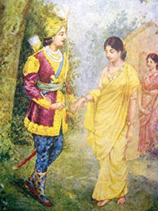
『シャクンタラー』
一国の王と
純情可憐な女性の物語
シャクンタラーが純粋で素直にも関わらず誇りを捨てない女性

Slide 8
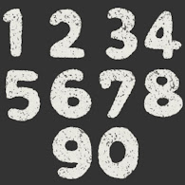
天文学・文法学・数学の発達
十進法表記
位取り記数法「1〜9」で表記
10倍、10分の1ごとに桁が変わる
例：123、3.14
ゼロの概念
無＝「0」
→ 数字の表記が簡易的に
アラビア数字
イスラーム世界に使わリ、
アラビア数字と共にヨーロッパへ

Slide 9
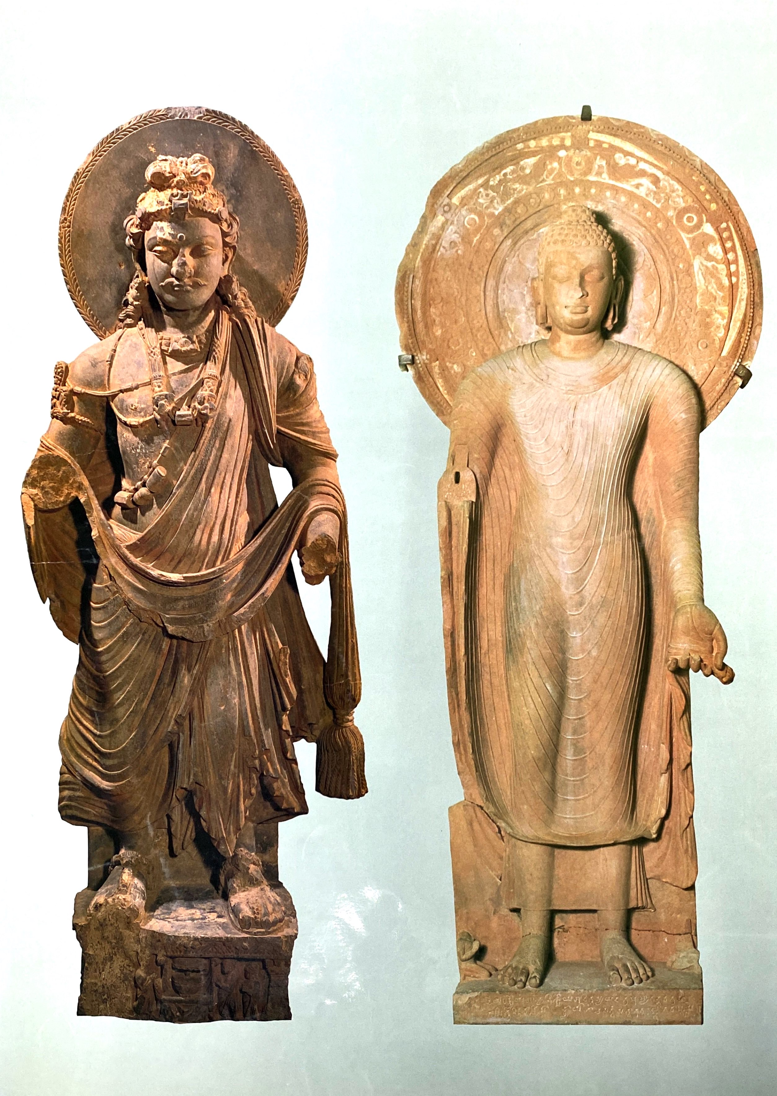
ガンダーラ仏像
グプタ様式

Slide 10
ガンダーラ
グプタ様式
ギリシア風彫刻
純インド風

Slide 11
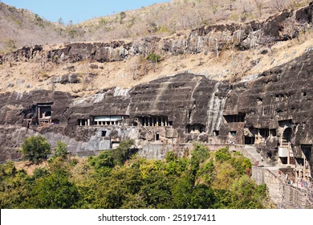
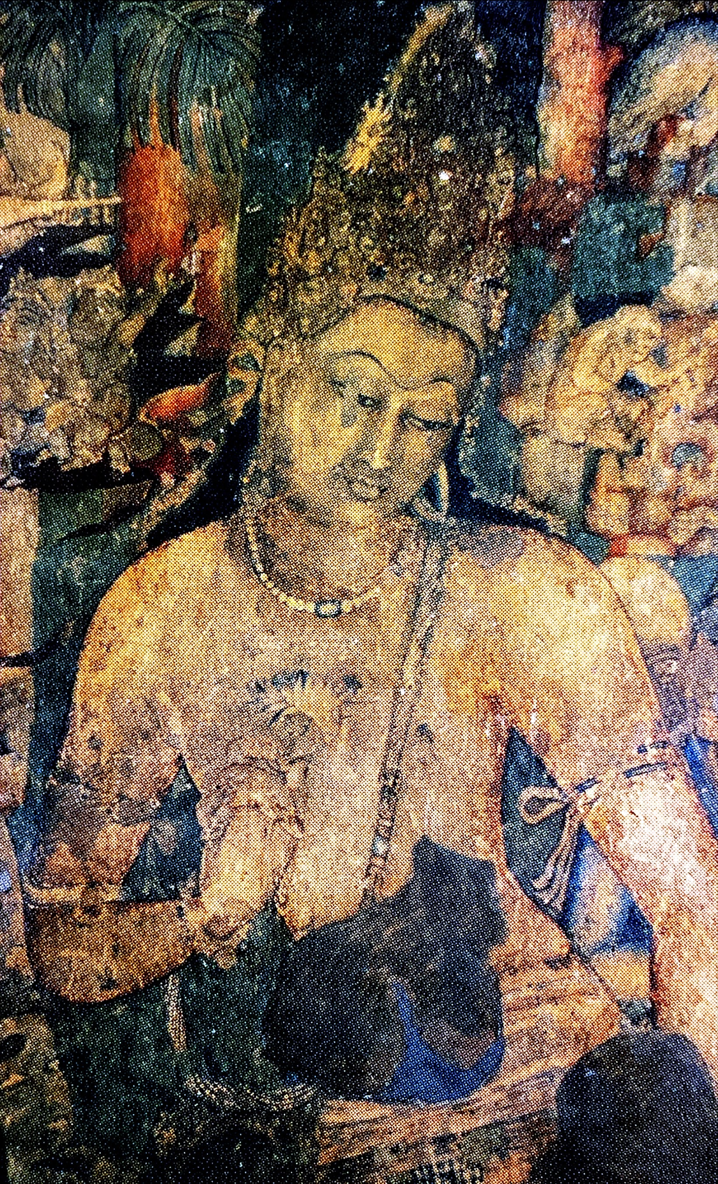
アジャンダー石窟寺院
アジャンダーの壁画
３０の石窟

Slide 12
インド古典文化の黄金期
サンスクリット文学
←サンスクリット語の公用語化
・『マヌ法典』…各ヴァルナの規範、バラモンの特権的地位
・『マハーバーラタ』『ラーマーヤナ』
…二大叙事詩、ヒンドゥー教の道徳や哲学
・『シャクンタラー』…著：カーリダーサ、戯曲
数学の発展
←サンスクリット文学の傑作
・十進法やゼロの概念 → イスラーム世界を通じて欧州へ
美術
・グプタ様式…純インド風、アジャンダー石窟寺院

